Slide 1
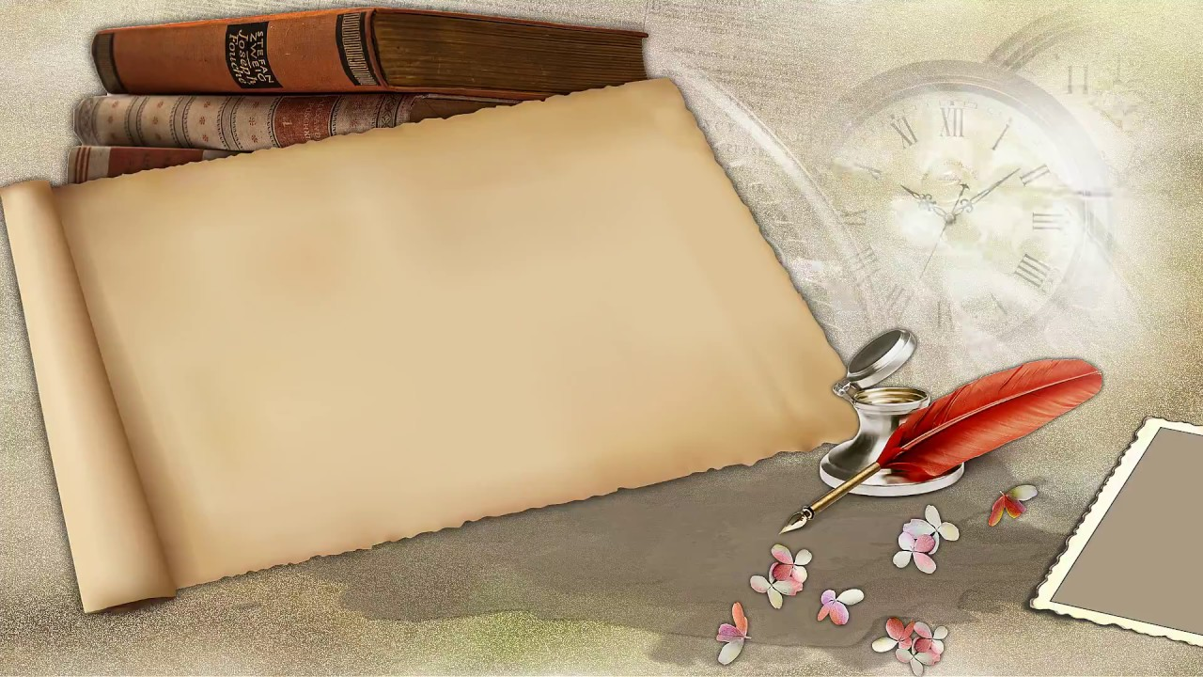
Составила:
Итыгилова У.П.
Педагог-библиотекарь

Slide 2
Всероссийский конкурс юных чтецов

Slide 3
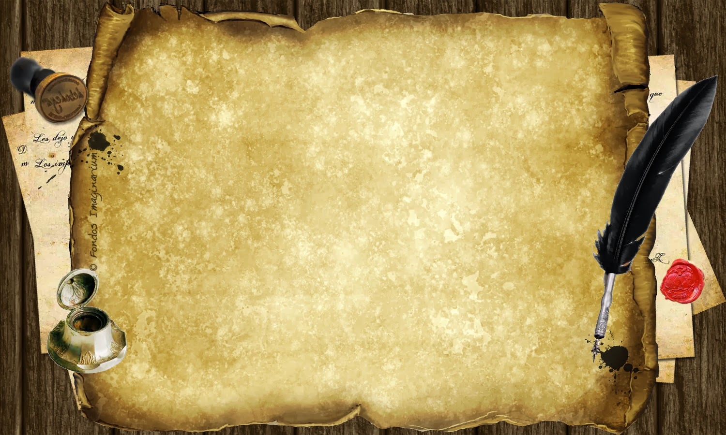
Цыренова Ирина
Марк Твен
(1835-1910)
американский
прозаик,
публицист

Slide 4
Ширапова Жамьяна
Толстой
Лев
Николаевич
(1825-1910)
русский прозаик,
драматург

Slide 5
Цыреторова Екатерина
Кэрролл Льюис
(1832-1898)
английский
писатель

Slide 6
Намсараева Туяна
Тургенев
Иван
Сергеевич
(1818-1883)
русский поэт,
прозаик,
драматург

Slide 7
Золотарева Анастасия
Илья Ильф
(1897-1937)
Евгений Петров
(1903-1942)
русские прозаики

Slide 8
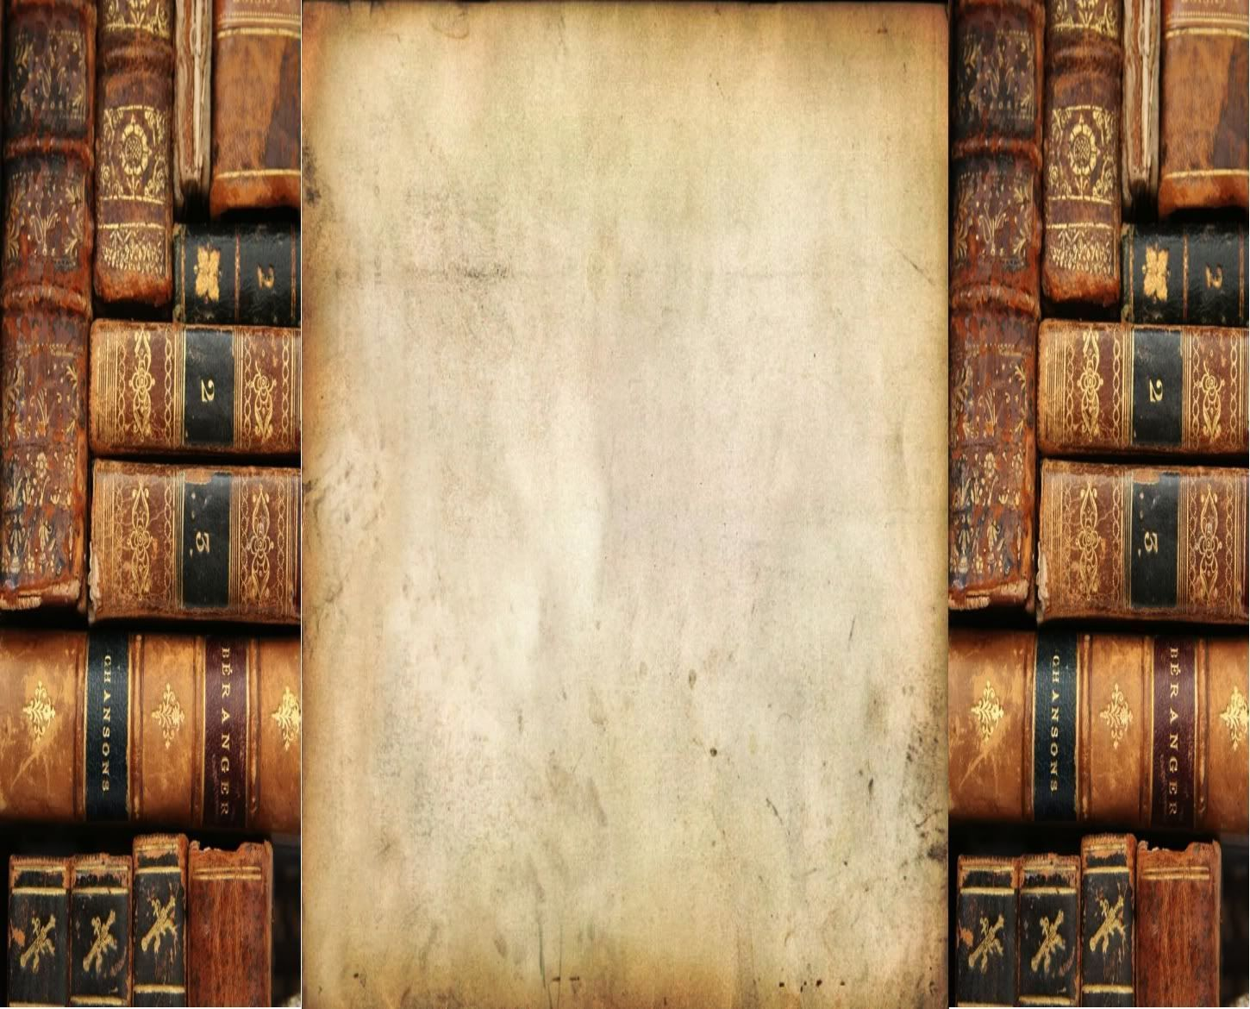
«Читайте! И пусть в вашей жизни не будет ни одного дня, когда бы вы не прочли хоть одной страницы из новой книги!»
К.Г.Паустовский

Slide 9
Кореева Ксения
Булгаков
Михаил
Афанасьевич
(1891-1940)
русский прозаик и драматург.

Slide 10
Суязова Яна
Исай Калистратович
Калашников
(1931-1980)
писатель
Республики
Бурятия

Slide 11
Убушеева Соелма
Гоголь
Николай
Васильевич
(1809-1852)
русский прозаик,драматург,
критик

Slide 12
Загузина Александра
Уильям
Шекспир
(1564-1616)
английский
драматург и поэт

Slide 13
Надмитова Янжима
Железников
Владимир
Карпович
(1925-2015)
русский
писатель

Slide 14
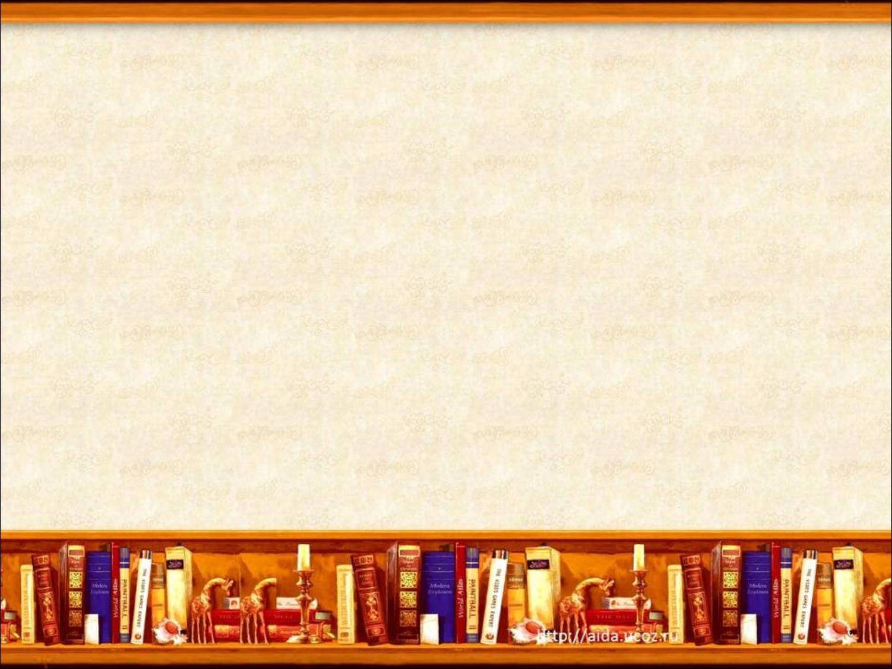
«Книга — учитель без платы и благодарности. Каждый миг дарит она тебе откровения мудрости. Это — собеседник, имеющий мозг, покрытый кожей, о тайных делах вещающий молча.»
А. Навои

Slide 15
Ленхобоева Сэсэг
Платонов
Андрей
Платонович
(1899-1951)
русский
писатель

Slide 16
Раднаева Александра
Распутин
Валентин
Григорьевич
(1937-2015)
русский
писатель

Slide 17
Намжилова Сарана
Брэдбери
Рэй
Дуглас
(1920-2012)
американский
писатель

Slide 18
Ангаева Вилена
Лиханов
Альберт
Анатольевич
(род. в 1935)
русский
писатель

Slide 19
Жапова Саяна
Пушкин
Александр
Сергеевич
(1799-1837)
русский поэт,прозаик,
драматург

Slide 20
Смолянинова Маргарита
Алексиевич
Светлана
Александровна
(род. в 1948)
белорусская
писательница

Slide 21
«Не многим дано счастье тесного общения
с художниками слова.
Поэтому ищите возможности их услышать.» В.Ильинский

Slide 22
ЧИТАЙТЕ!
ЧИТАЙТЕ!!
ЧИТАЙТЕ!!!

Slide 23
СПАСИБО ЗА УЧАСТИЕ!

